Slide 1

练习二十四
（选自教材P95-P96练习二十四）

Slide 2
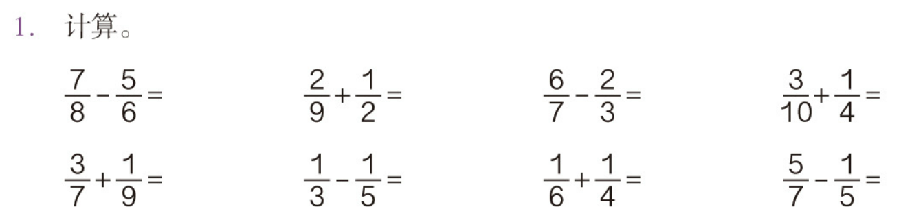
【选自教材P95 练习二十四 第1题】
1
24
13
18
4
21
11
20
34
63
2
15
5
12
18
35

Slide 3
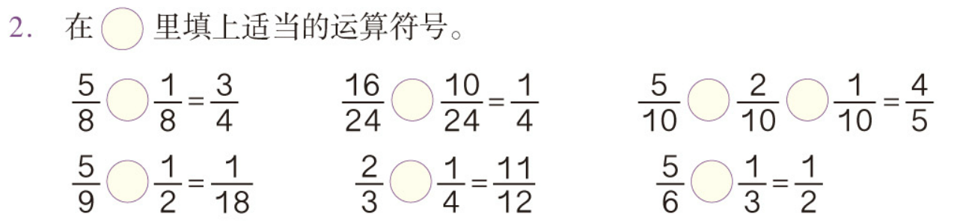
【选自教材P95 练习二十四 第2题】
+
-
+
+
-
+
-

Slide 4
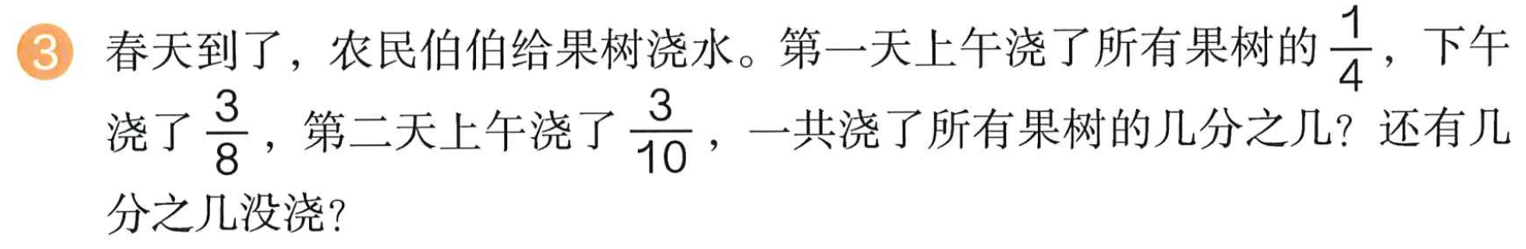
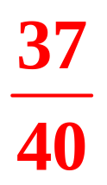
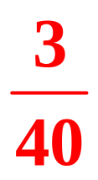
【选自教材P95 练习二十四 第3题】
1
4
3
8
3
10
37
40
37
40
3
40
+
+
=
1
-
=
答：一共浇了所有果树的 ,还有 没浇。

Slide 5
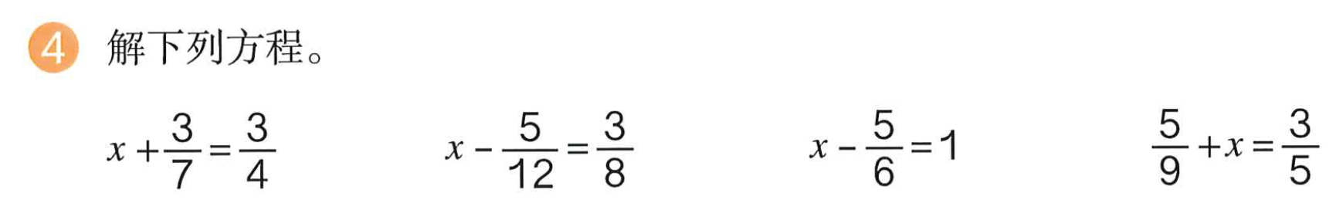
【选自教材P95 练习二十四 第4题】
3
4
3
7
3
8
5
12
5
6
3
5
5
9
x
+
x
-
+
=
1
x
-
=
x
=
=
9
28
19
24
11
6
2
45
x
x
=
x
=
x
=
=

Slide 6
5.下面的计算对吗？把不对的在横线上改正过来。
【选自教材P95 练习二十四 第5题】
2
3
4
9
2
9
-
√
=
（ ）_____________
3
5
4
7
41
35
3
5
4
7
7
12
+
=
+
=
×
（ ）_____________
7
10
3
5
1
10
7
10
3
5
4
5
-
=
-
=
×
（ ）_____________
1
2
3
7
13
14
+
=
√
（ ）_____________

Slide 7
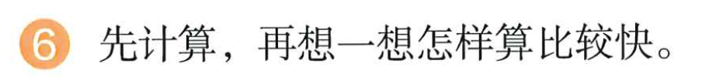
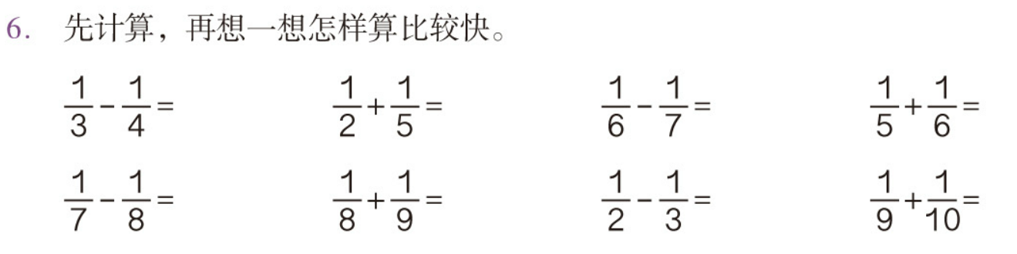
【选自教材P95 练习二十四 第6题】
1
12
7
10
1
42
11
30
1
56
17
72
1
6
19
90

Slide 8
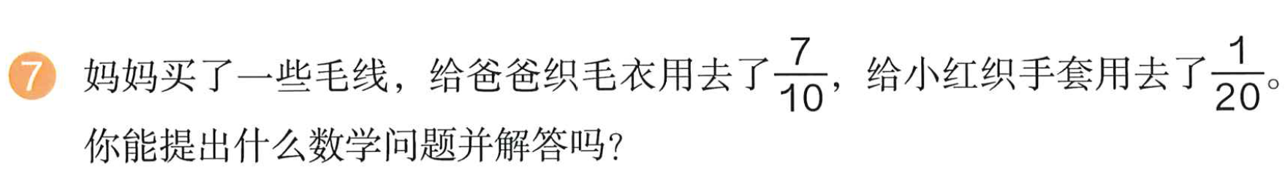
【选自教材P96 练习二十四 第7题】
所提问题不唯一，如：一共用去多少毛线？
7
10
1
20
3
4
+
=
3
4
答：一共用去 的毛线。

Slide 9
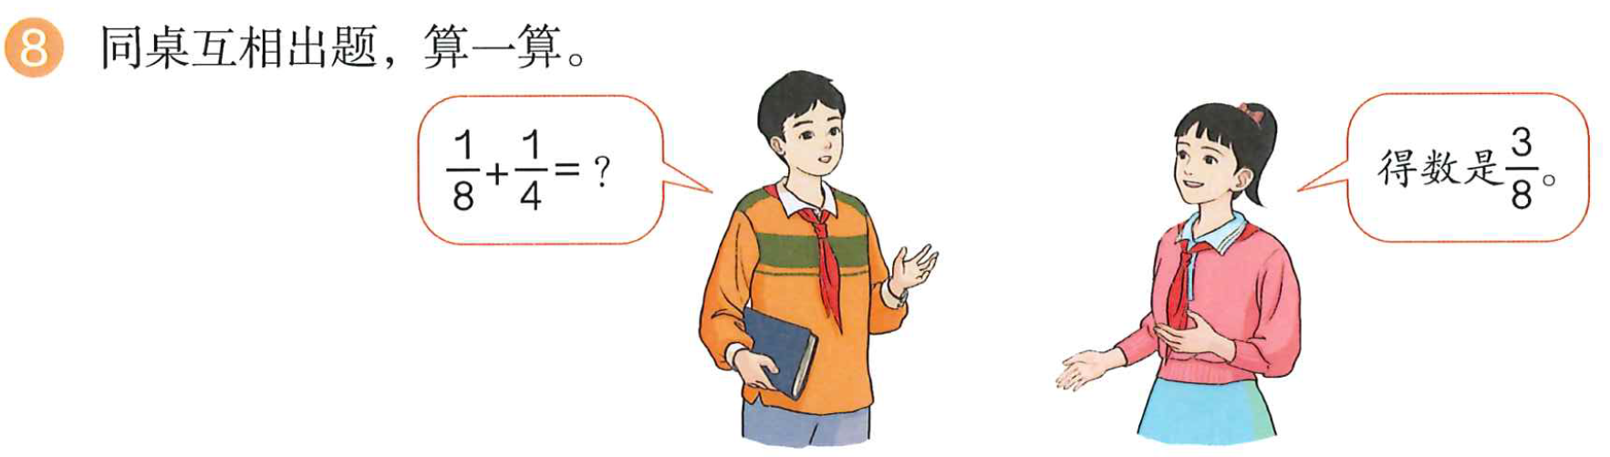
【选自教材P96 练习二十四 第8题】

Slide 10
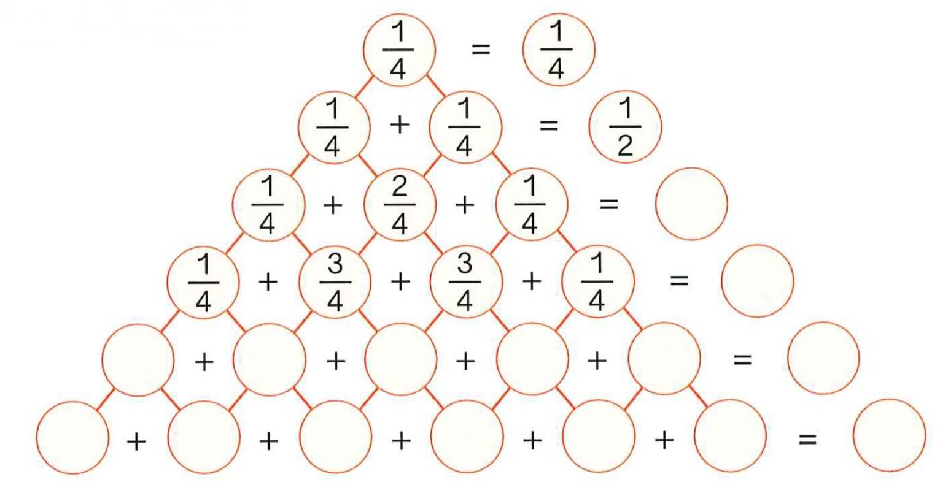







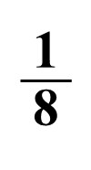
9.有趣的“三角形”。
【选自教材P96 练习二十四 第9题】
1
2
8
你发现了什么？如果从 开始，结果怎么样？

Slide 11
我发现：每一横行各数的和依次扩大到原来的2倍，即第一横行各数的和是 ，第二横行为 ，第三横行为1，…，如果从 开始，这个规律也是如此。
1
4
1
2
1
8

Slide 12
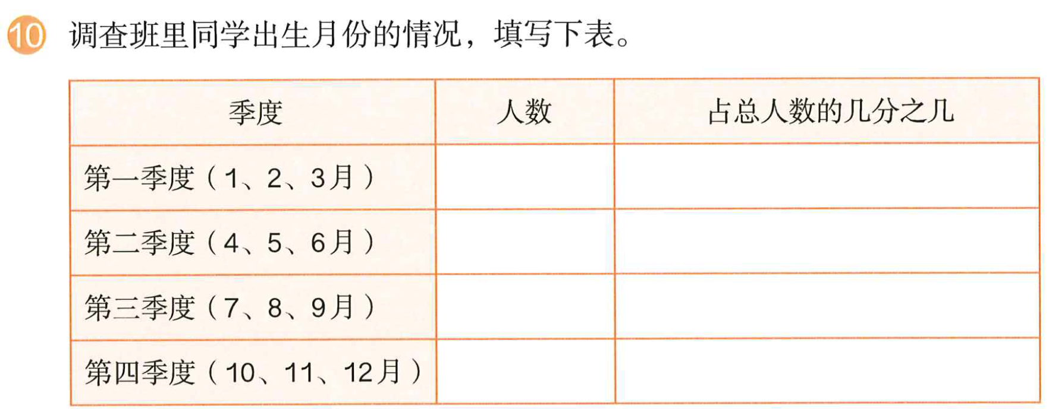
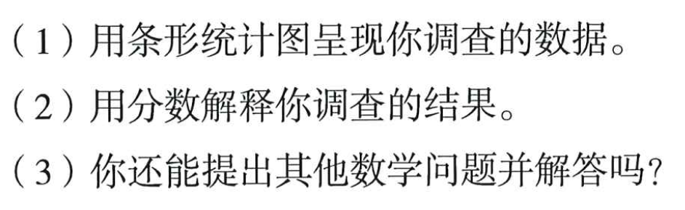
【选自教材P96 练习二十四 第10题】

